Slide 1
깡샘의
안드로이드
앱 프로그래밍
with 코틀린

Slide 2
07
뷰를 배치하는 레이아웃
07-1 선형으로 배치 – LinearLayout
07-2 상대 위치로 배치 – RelativeLayout
07-3 겹쳐서 배치 - FrameLayout
07-4 표 형태로 배치 – GridLayout
07-5 계층 구조로 배치 – ConstraintLayout
07-6 전화 앱의 키패드 화면 만들기

Slide 3
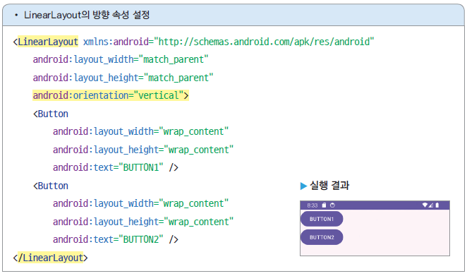
07-1 선형으로 배치 - LinearLayout
LinearLayout 배치 규칙
  LinearLayout은 뷰를 가로나 세로 방향으로 나열하는 레이아웃
  orientation 속성에 horizontal이나 vertical값으로 방향을 지정

Slide 4
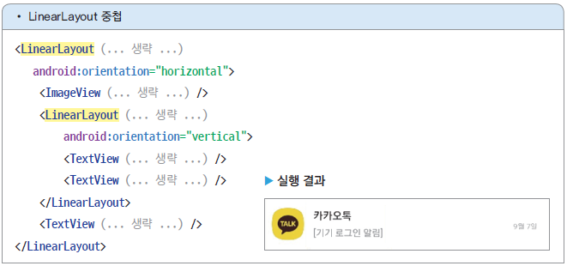
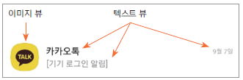
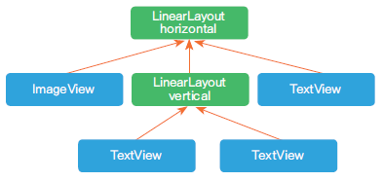
07-1 선형으로 배치 - LinearLayout
  LinearLayout을 중첩
  레이아웃 클래스도 뷰이므로 다른 레이아웃 클래스에 포함할 수 있습니다.

Slide 5
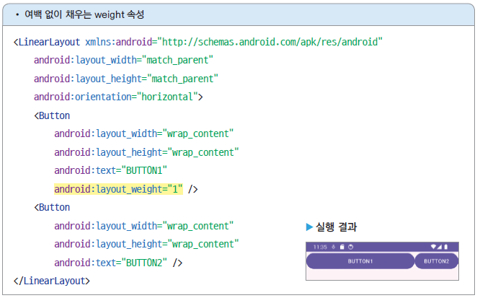
07-1 선형으로 배치 - LinearLayout
여백을 채우는 layout_weight 속성
  뷰 1개로 전체 여백 채우기
    여백을 뷰로 채우려면 layout_weight 속성을 사용

Slide 6
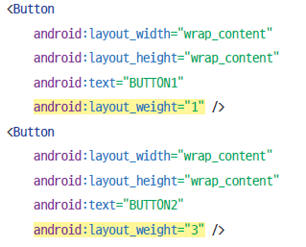

07-1 선형으로 배치 - LinearLayout
  뷰 여러 개로 여백을 나누어 채우기
    layout_weight 속성에 지정한 숫자는 가중치
    layout_weight값을 각각 1과 3으로 선언했다면 가로 여백을 각각 1/4만큼, 3/4만큼 나누어 차지

Slide 7
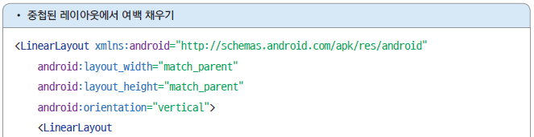
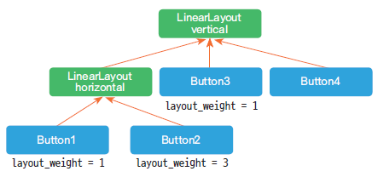
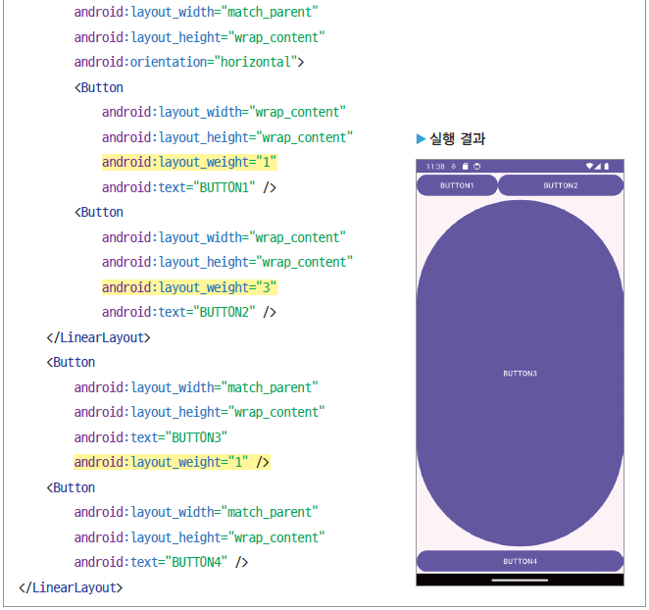
07-1 선형으로 배치 - LinearLayout
  중첩된 레이아웃에서 여백 채우기

Slide 8
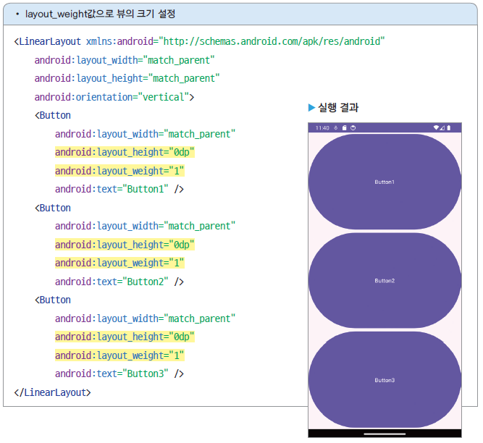
07-1 선형으로 배치 - LinearLayout
  여백 채우기로 뷰의 크기 설정하기

Slide 9
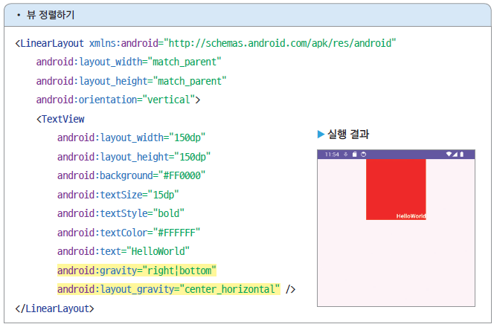
07-1 선형으로 배치 - LinearLayout
뷰를 정렬하는 gravity, layout_gravity 속성
  뷰에 gravity와 layout_gravity 속성 적용하기
    gravity 속성의 정렬 대상은 콘텐츠
    layout_gravity는 뷰 자체를 정렬하는 속성

Slide 10
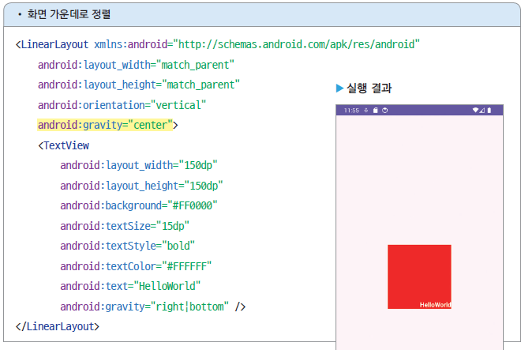
07-1 선형으로 배치 - LinearLayout
  레이아웃에 gravity 속성 적용하기

Slide 11
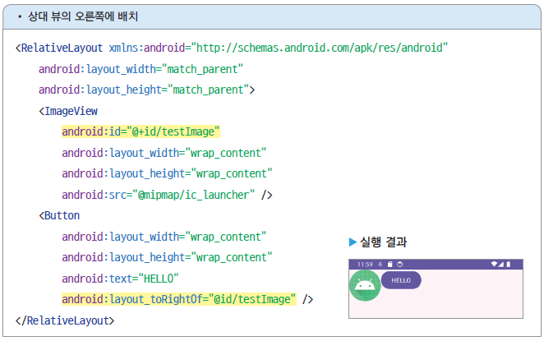
07-2 상대 위치로 배치 - RelativeLayout
RelativeLayout 배치 규칙
  상대 뷰의 위치를 기준으로 정렬하는 레이아웃
    android:layout_above: 기준 뷰의 위쪽에 배치
    android:layout_below: 기준 뷰의 아래쪽에 배치
    android:layout_toLeftOf: 기준 뷰의 왼쪽에 배치
    android:layout_toRightOf: 기준 뷰의 오른쪽에 배치

Slide 12
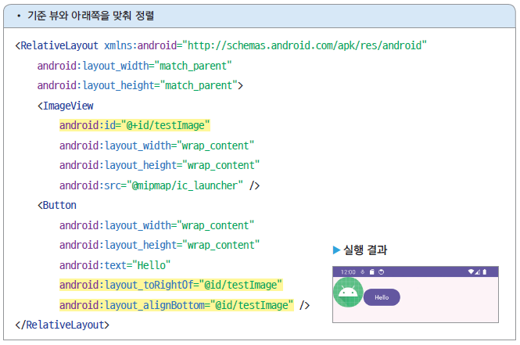
07-2 상대 위치로 배치 - RelativeLayout
맞춤 정렬하는 align 속성
  상대 뷰의 어느 쪽에 맞춰서 정렬할지를 정하는 속성
    android:layout_alignTop: 기준 뷰와 위쪽을 맞춤
    android:layout_alignBottom: 기준 뷰와 아래쪽을 맞춤
    android:layout_alignLeft: 기준 뷰와 왼쪽을 맞춤
    android:layout_alignRight: 기준 뷰와 오른쪽을 맞춤
    android:layout_alignBaseline: 기준 뷰와 텍스트 기준선을 맞춤

Slide 13
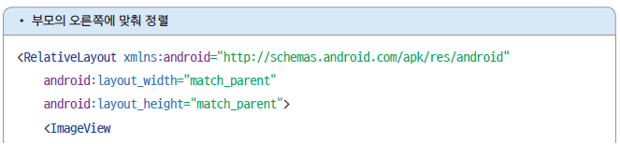
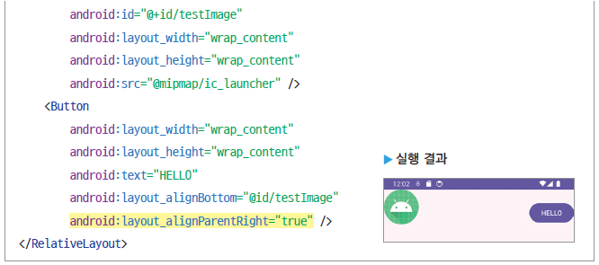
07-2 상대 위치로 배치 - RelativeLayout
  상위 레이아웃을 기준으로 맞춤 정렬하는 속성
    android:layout_alignParentTop: 부모의 위쪽에 맞춤
    android:layout_alignParentBottom: 부모의 아래쪽에 맞춤
    android:layout_alignParentLeft: 부모의 왼쪽에 맞춤
    android:layout_alignParentRight: 부모의 오른쪽에 맞춤
    android:layout_centerHorizontal: 부모의 가로 방향 중앙에 맞춤
    android:layout_centerVertical: 부모의 세로 방향 중앙에 맞춤
    android:layout_centerInParent: 부모의 가로·세로 중앙에 맞춤

Slide 14
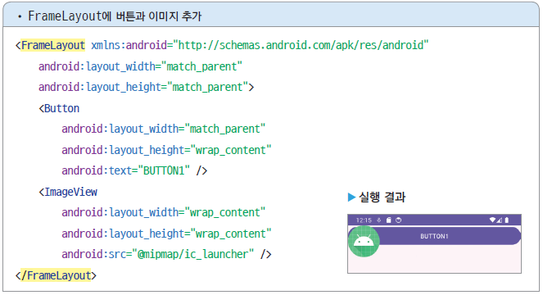
07-3 겹쳐서 배치 - FrameLayout
  카드를 쌓듯이 뷰를 추가한 순서대로 위에 겹쳐서 계속 출력하는 레이아웃
  대부분 뷰의 표시 여부를 설정하는 visibility 속성을 함께 사용

Slide 15
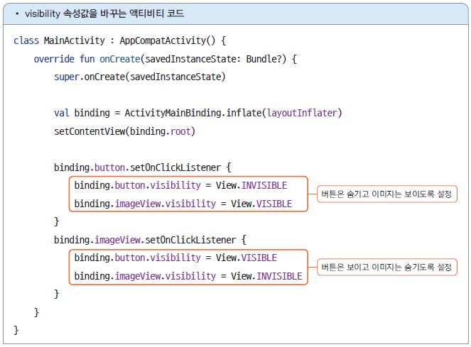
07-3 겹쳐서 배치 - FrameLayout

Slide 16
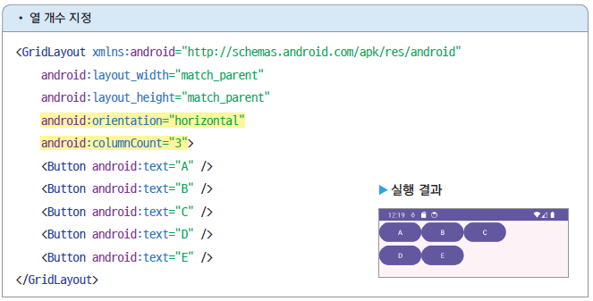
07-4 표 형태로 배치 - GridLayout
GridLayout 배치 규칙
  테이블 화면을 만드는 레이아웃
  orientation 속성으로 가로나 세로 방향으로 뷰를 나열
  줄바꿈을 자동으로 해줍니다.
    orientation: 방향 설정
    rowCount: 세로로 나열할 뷰 개수
    columnCount: 가로로 나열할 뷰 개수

Slide 17
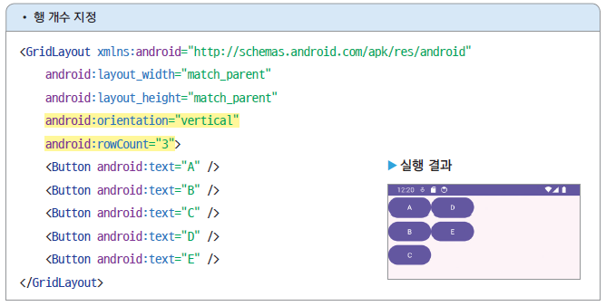
07-4 표 형태로 배치 - GridLayout

Slide 18
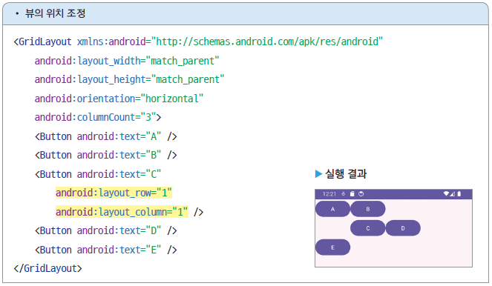
07-4 표 형태로 배치 - GridLayout
GridLayout 속성
  특정 뷰의 위치 조정하기
    layout_row: 뷰가 위치하는 세로 방향 인덱스
    layout_column: 뷰가 위치하는 가로 방향 인덱스

Slide 19
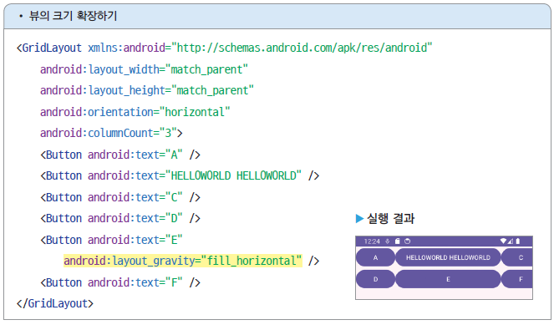
07-4 표 형태로 배치 - GridLayout
  특정 뷰의 크기 확장하기
    layout_gravity 속성을 이용

Slide 20
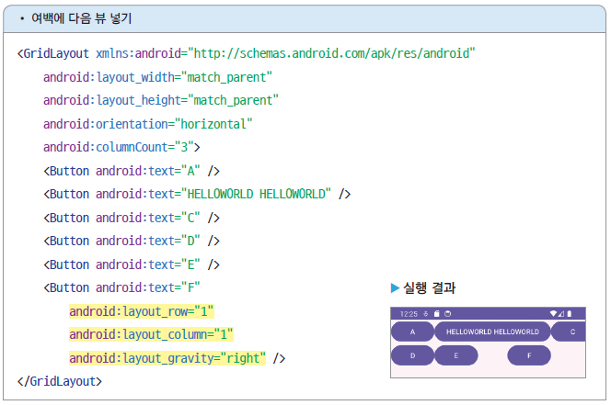
07-4 표 형태로 배치 - GridLayout
  한 칸에 뷰를 여러개 표시

Slide 21
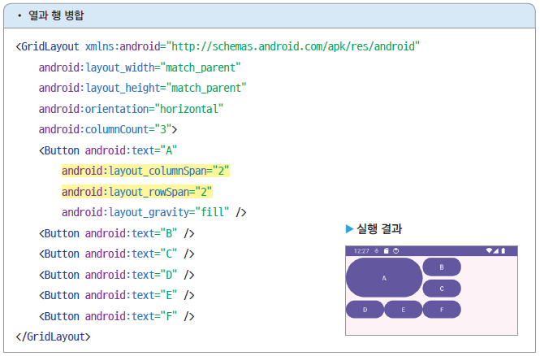
07-4 표 형태로 배치 - GridLayout
  열이나 행 병합하기
    layout_columnSpan: 가로로 열 병합
    layout_rowSpan: 세로로 행 병합

Slide 22

07-5 계층 구조로 배치 - ConstraintLayout
  androidx에서 제공하는 라이브러리
레이아웃 편집기에서 레이아웃 구성하기
  상대 위치로 배치하는 RelativeLayout과 비슷하지만 더 많은 속성을 제공
  레이아웃 편집기를 제공

Slide 23
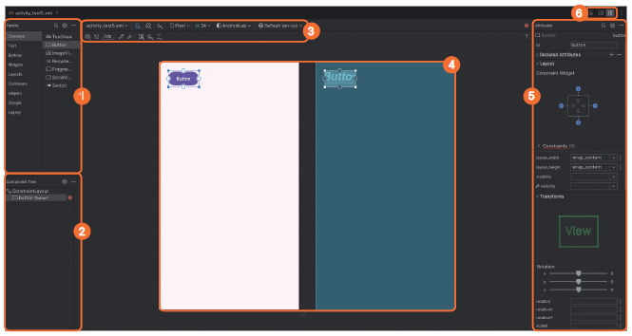
07-5 계층 구조로 배치 - ConstraintLayout
1 팔레트(Palette)
2 컴포넌트 트리(Component Tree)
3 툴바(Toolbar)
4 디자인 편집기(Design editor)
5 속성(Attributes)
6 보기 모드(View mode)

Slide 24
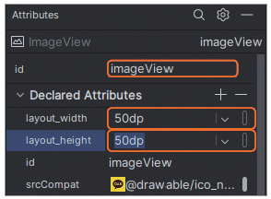
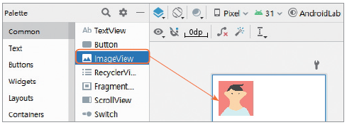
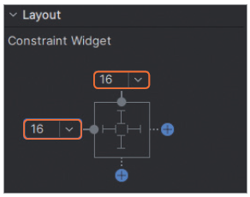
07-5 계층 구조로 배치 - ConstraintLayout
  이미지 추가

Slide 25
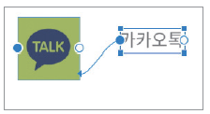
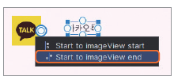
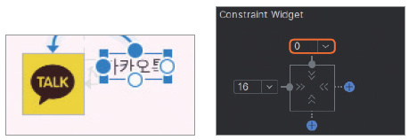
07-5 계층 구조로 배치 - ConstraintLayout

Slide 26

전화 앱의 키패드 화면 만들기
1단계. 새로운 모듈 생성하기
  Ch7_Layout이라는 이름으로 새로운 모듈을 만듭니다.
2단계. 실습 파일 복사하기
  add.png, back.png, call.png, video.png 파일을 res/drawable 디렉터리에 복사

Slide 27
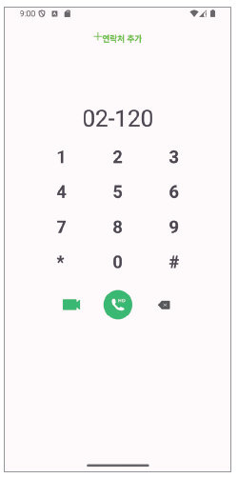
전화 앱의 키패드 화면 만들기
3단계. 메인 액티비티 작성하기
  activity_main.xml 파일
4단계. 앱 실행하기

Slide 28
감사합니다
단단히 마음먹고 떠난 사람은
산꼭대기에 도착할 수 있다.
산은 올라가는 사람에게만 정복된다.
윌리엄 셰익스피어
William Shakespeare

